Slide 1
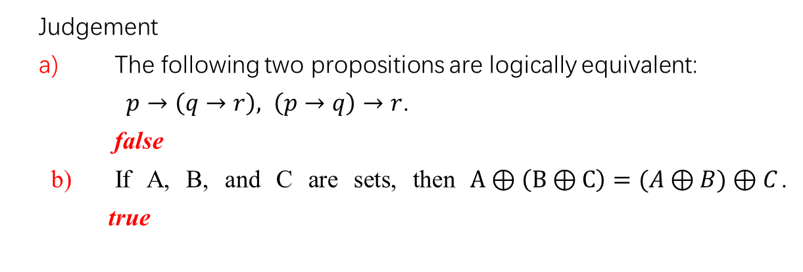
Quiz1 T1
Judgement
a) The following two propositions are logically equivalent:
$p→\left(q→r\right), \left(p→q\right)→r$.
false
b) If A, B, and C are sets, then $A⊕\left(B⊕C\right)=(A⊕B)⊕C$. true
要明确逻辑运算和集合运算的定义及其性质，使用真值表和性质证明来确保答案的准确性。

Slide 2
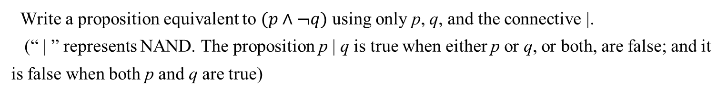
Quiz1 T4
Write a proposition equivalent to $(p∧¬q)$ using only p, q, and the connective |.
(“ | ” represents NAND. The proposition p | q is true when either p or q, or both, are false; and it is false when both p and q are true)
(p|(p|q))|(p|(p|q)) 或 (p|(q|q))|(p|(q|q))

Slide 3
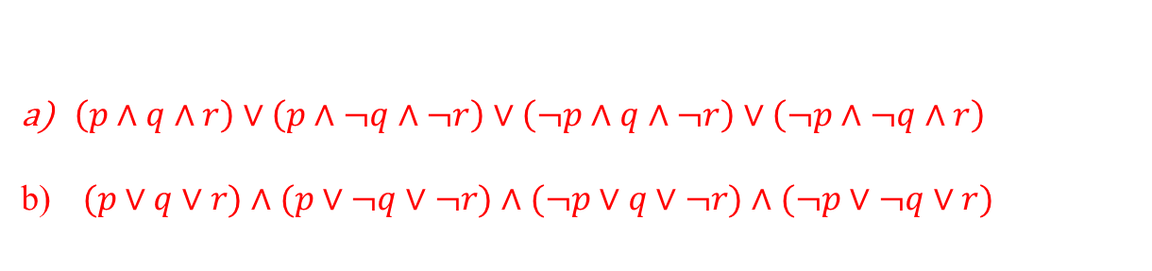
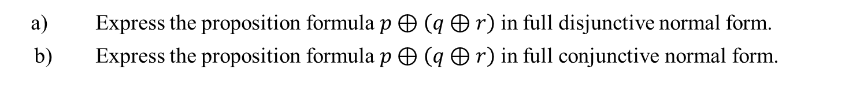
Quiz1 T5
a) Express the proposition formula $p⊕\left(q⊕r\right)$in full disjunctive normal form.
b) Express the proposition formula $p⊕\left(q⊕r\right)$in full conjunctive normal form.
这两道题目、以及这类题，主要涉及逻辑运算的基本性质、真值表的构造和范式转换。在回答时需要准确地使用逻辑符号和操作。Disjunctive和conjunctive不要写反！
$\left(p∧q∧r\right)∨\left(p∧¬q∧¬r\right)∨\left(¬p∧q∧¬r\right)∨\left(¬p∧¬q∧r\right)$
$(p∨q∨r)∧(p∨¬q∨¬r)∧(¬p∨q∨¬r)∧(¬p∨¬q∨r)$

Slide 4
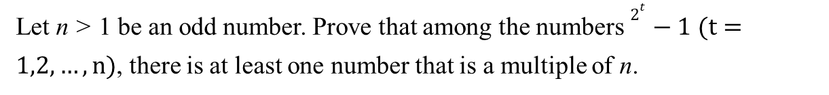
Quiz2 T4
Let n > 1 be an odd number. Prove that among the numbers$2^{t}−1 (t=1,2,…,n)$, there is at least one number that is a multiple of n.
Tips:鸽巢原理的使用 or 假设法的使用

Slide 5
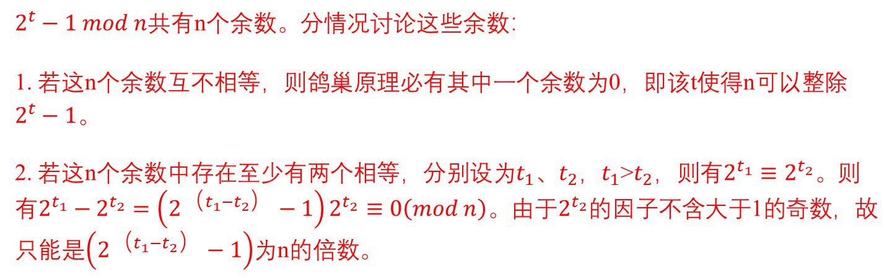
Answer
$2^{t}−1 mod n$共有n个余数。分情况讨论这些余数：
1. 若这n个余数互不相等，则鸽巢原理必有其中一个余数为0，即该t使得n可以整除$2^{t}−1$。
2. 若这n个余数中存在至少有两个相等，分别设为$t_{1}$、$t_{2}$，$t_{1}$>$t_{2}$，则有$2^{t_{1}}≡2^{t_{2}}$。则有$2^{t_{1}}−2^{t_{2}}=（2^{{（t}_{1}−t_{2}）}−1）2^{t_{2}}≡0（mod n）$。由于$2^{t_{2}}$的因子不含大于1的奇数，故只能是$（2^{{（t}_{1}−t_{2}）}−1）$为n的倍数。

Slide 6
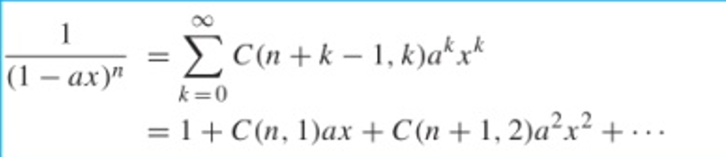
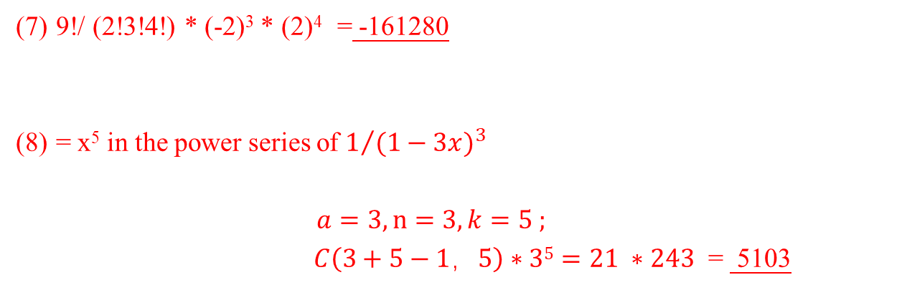
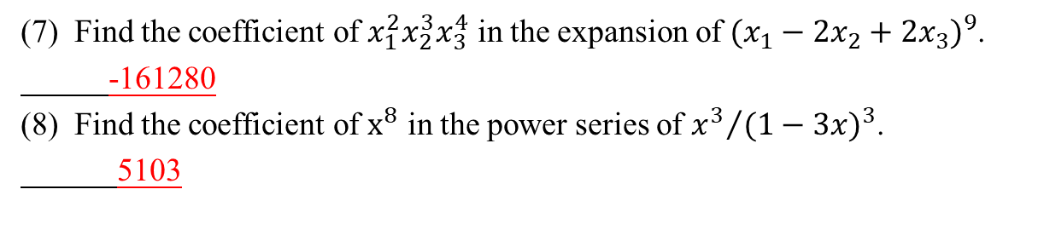
Quiz2 T1（7、8）
(7) Find the coefficient of $x_{1}^{2}x_{2}^{3}x_{3}^{4}$ in the expansion of ${(x_{1}−2x_{2}+2x_{3})}^{9}$.
-161280
(8) Find the coefficient of $x^{8}$ in the power series of ${x^{3}}/{{(1−3x)}^{3}}$.
5103
Tips :掌握多项式如何正确展开
9!/ (2!3!4!) * (-2)³ * (2)⁴ = -161280
= x⁵ in the power series of $1/{{(1−3x)}^{3}}$
$$a=3,n=3,k=5 ;$$
$C\left(3+5−1，5\right)∗35=21 ∗243$ = 5103

Slide 7
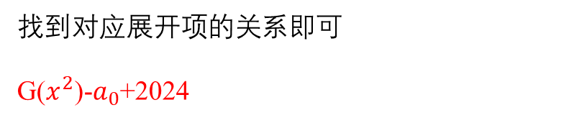
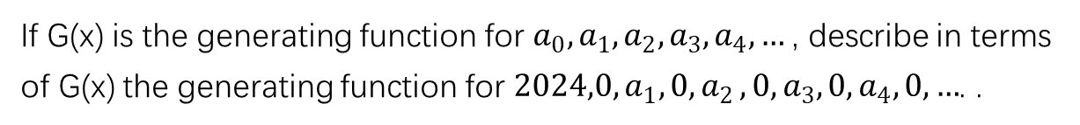
Quiz2 T1（9
If G(x) is the generating function for $a_{0}, a_{1},a_{2},a_{3},a_{4},…$, describe in terms of G(x) the generating function for $2024,0, a_{1},0{,a}_{2},0,a_{3},0,a_{4},0,…$. .
找到对应展开项的关系即可
G($x^{2}$)-$a_{0}$+2024

Slide 8
Quiz2 T1（14
How many ways are there to distribute 6 labeled apples to 4 people (John, Alice, Tom and Sunny), and exactly only one person didn't get the apple.
首先把一个不得到苹果的人选出来，然后再算出来 6个苹果分给3个人有多少种分法（满射函数），可以基于容斥原理来计算，或者是直接隔板法。
C(4,1) * （ 3⁶ − 3∙ 2⁶ + 3 ）= 2160

Slide 9
Quiz2 T1（15)
If A, B and C are sets，A∪B∪C={1,2,3,4,5,6}, and A ∩ B={3,5}. Give the number of all the possible cases of the sets A, B and C.
画出韦恩图，就可以找到每个元素可分配的方法
5⁴*4 = 2500

Slide 10
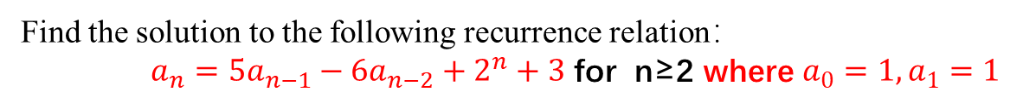
Quiz2 T3
Find the solution to the following recurrence relation：
$a_{n}={5a}_{n−1}−6a_{n−2}+2^{n}+3$ for n≥2 where $a_{0}=1,a_{1}=1$
求解步骤
特征根的求解，然后得到通解。
特解的假设形式： 非齐次方程中特解的假设形式需要注意，如果非齐次项中包含和齐次解形式相同的项（例如 2＾n），则需要在假设的特解中乘以 n 来避免重复。以及根据等式的不同项来依次求出对应的特解。
代入计算和整理：这个地方就是一个计算问题
期末考常见题型，务必掌握

Slide 11
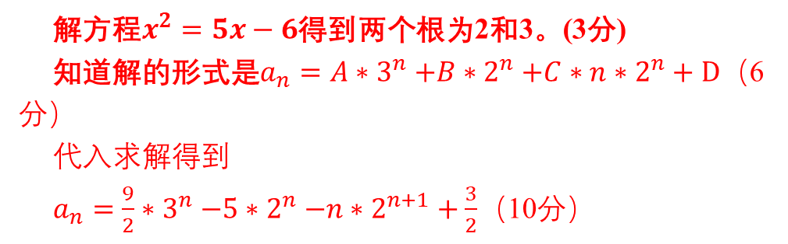
Answer
解方程$x^{2}=5x−6$得到两个根为2和3。(3分)
知道解的形式是$a_{n}=A{∗3}^{n}+B{∗2}^{n}+C∗n∗2^{n}+D$（6分）
代入求解得到
$a_{n}=\frac{9}{2}{∗3}^{n}−5{∗2}^{n}−n∗2^{n+1}+\frac{3}{2}$（10分）

Slide 12
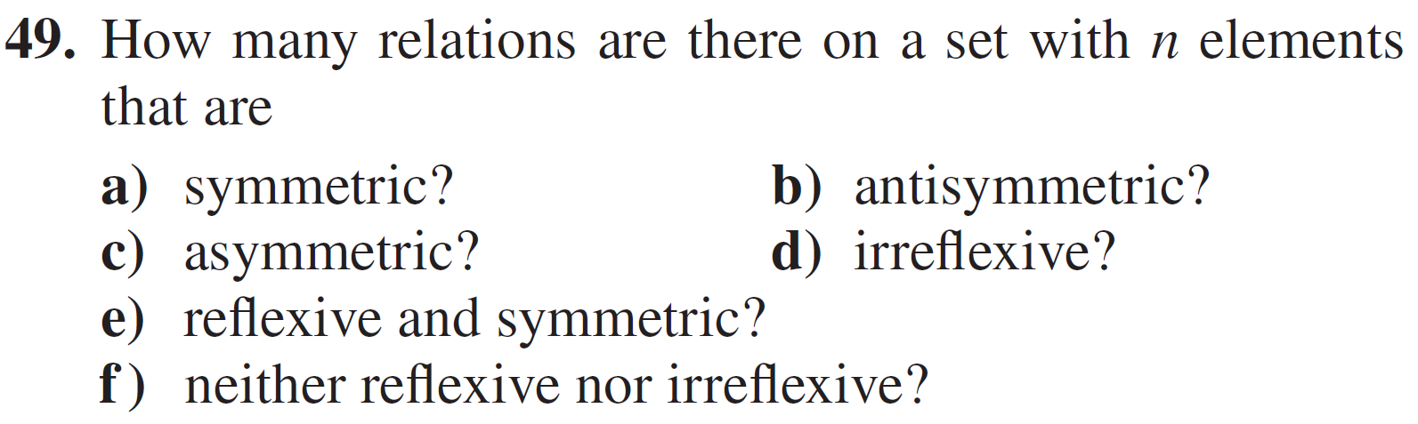

(A relation R on the set A is irreflexive if for every a ∈ A, (a, a) ∉ R.
A relation R is called asymmetric if (a, b)∈ R implies that (b, a) ∉ R.
了解这些relations属性的含义。可以画一张n*n的表来帮助理解元素之间的关系。
Answer:

